Slide 1
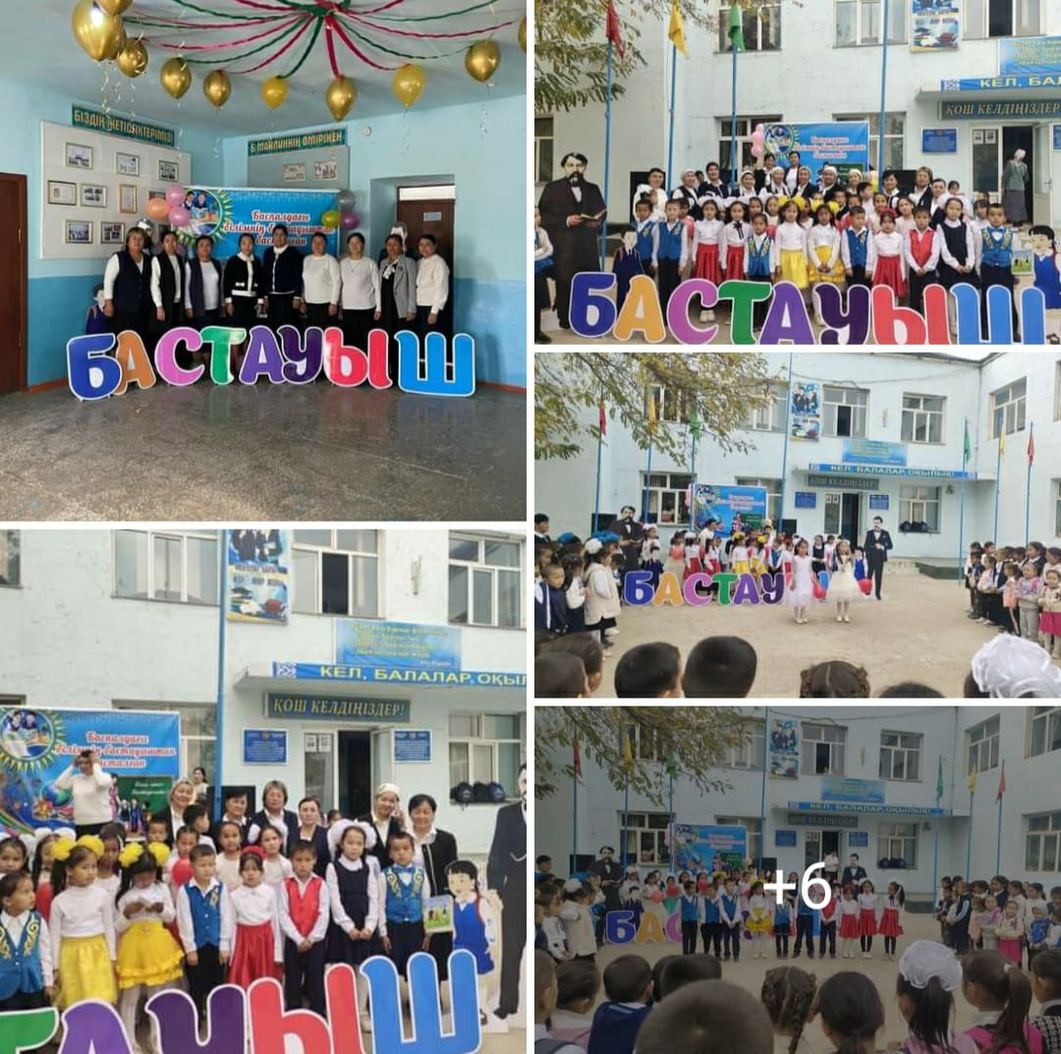
прорп

Slide 2
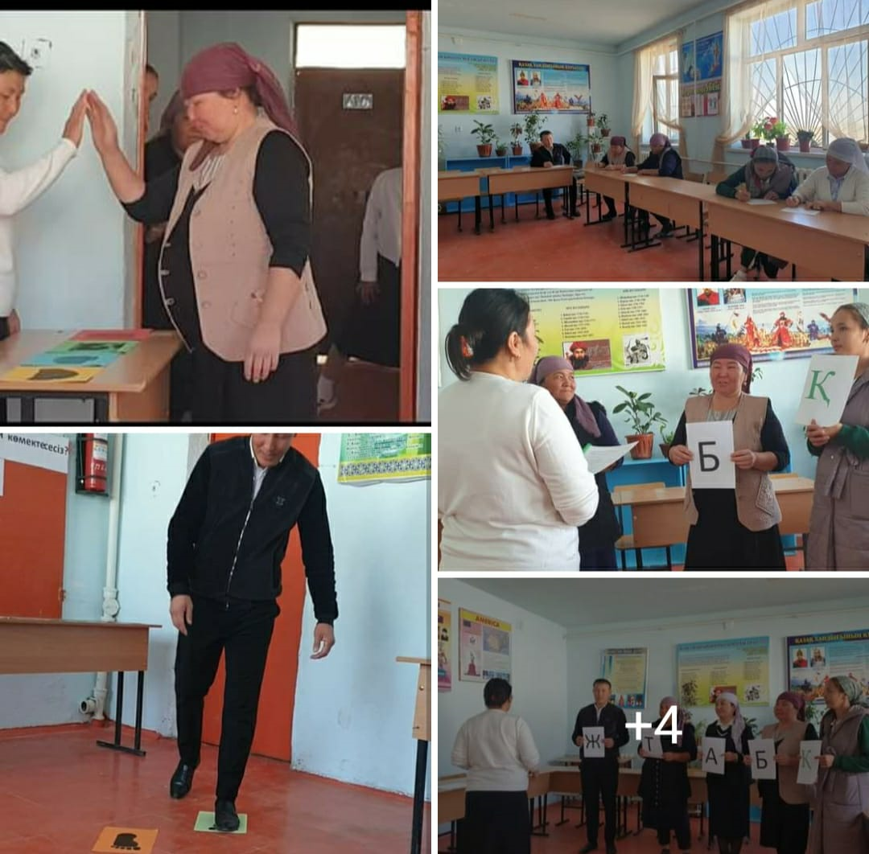
Ата-аналар жиналысынан

Slide 3
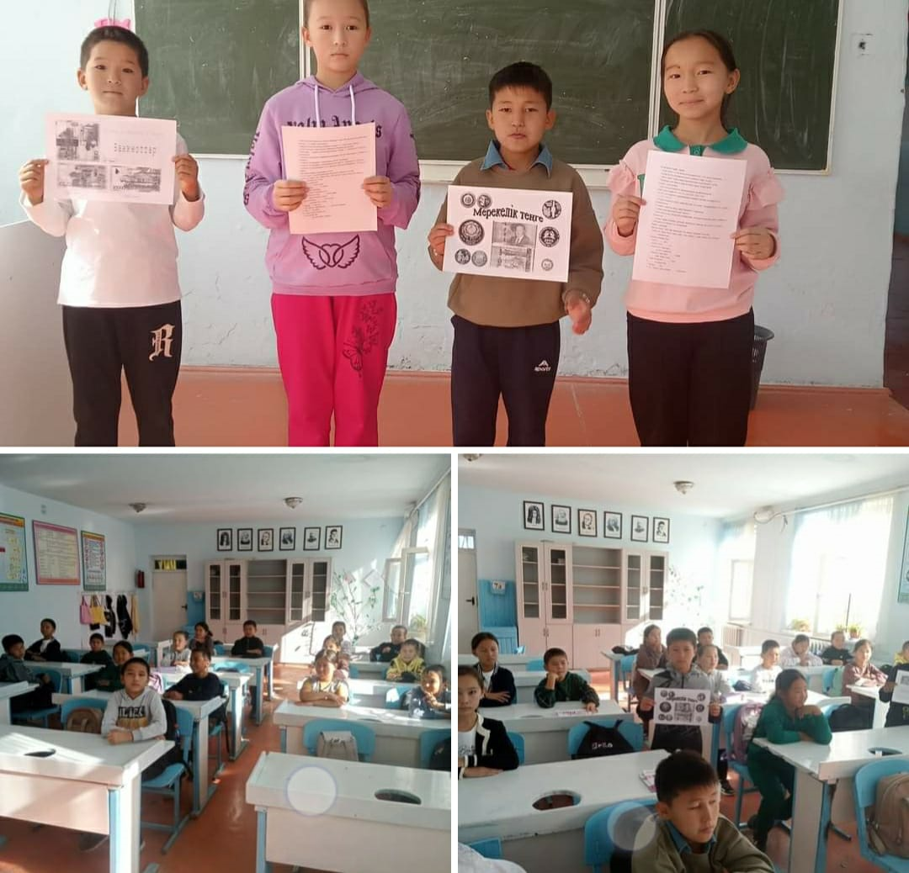
Ұлттық валюта күніне орай

Slide 4
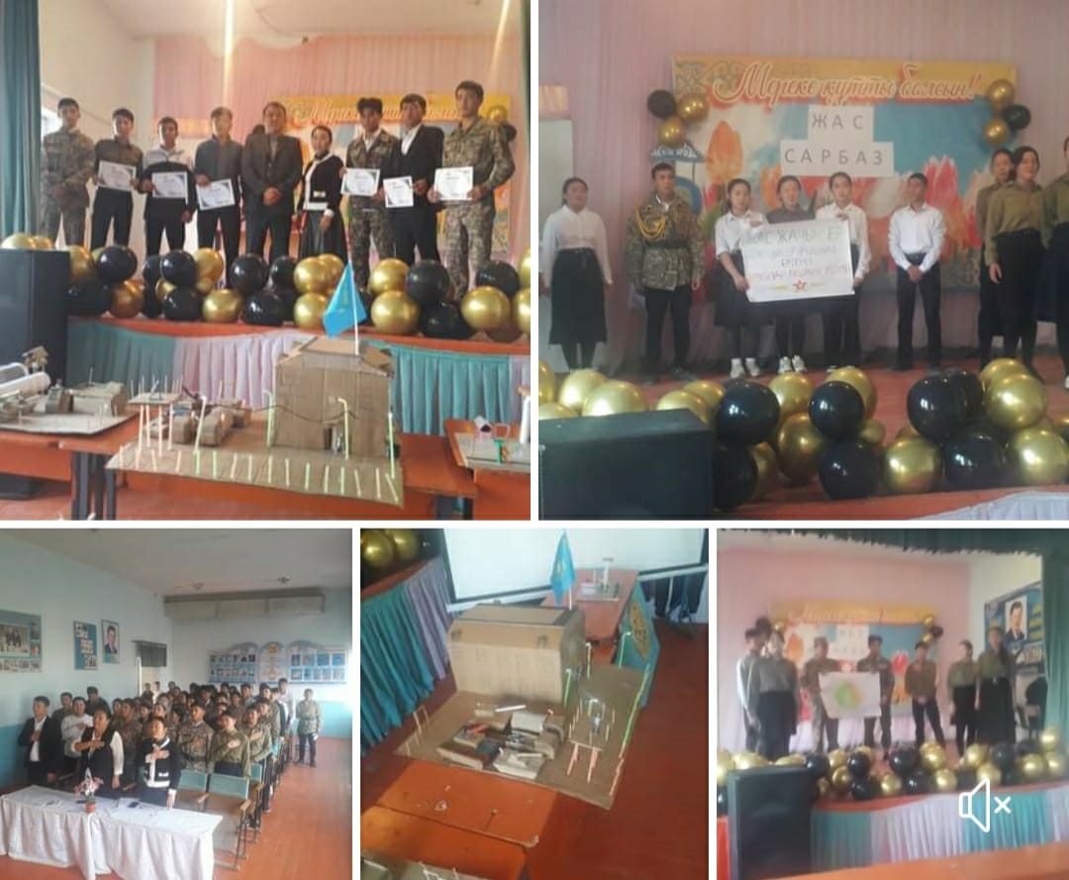
Жас сарбаз байқауы

Slide 5
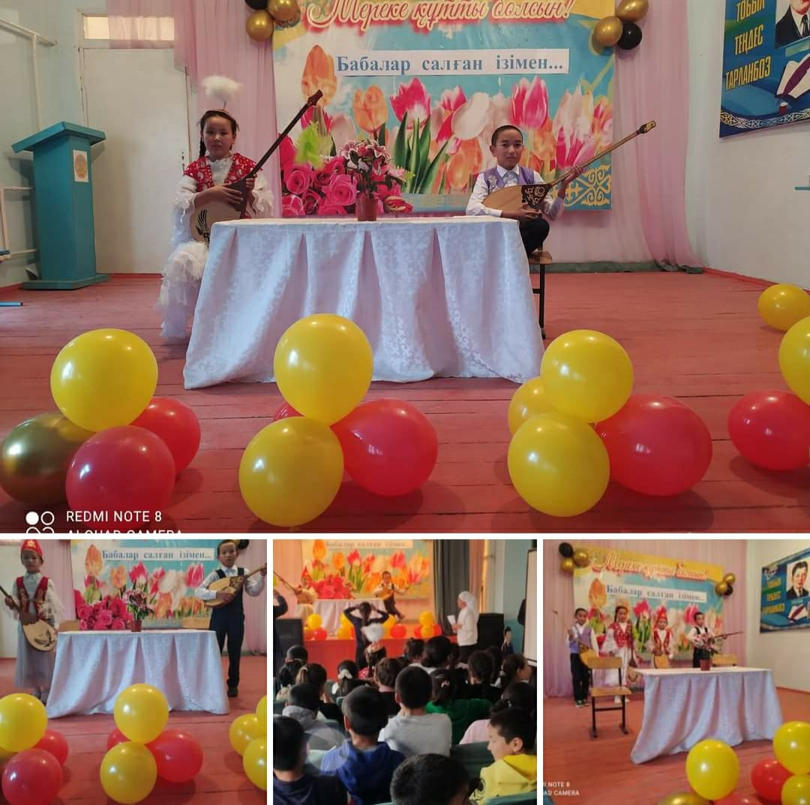
Жас ақындар айтысы

Slide 6
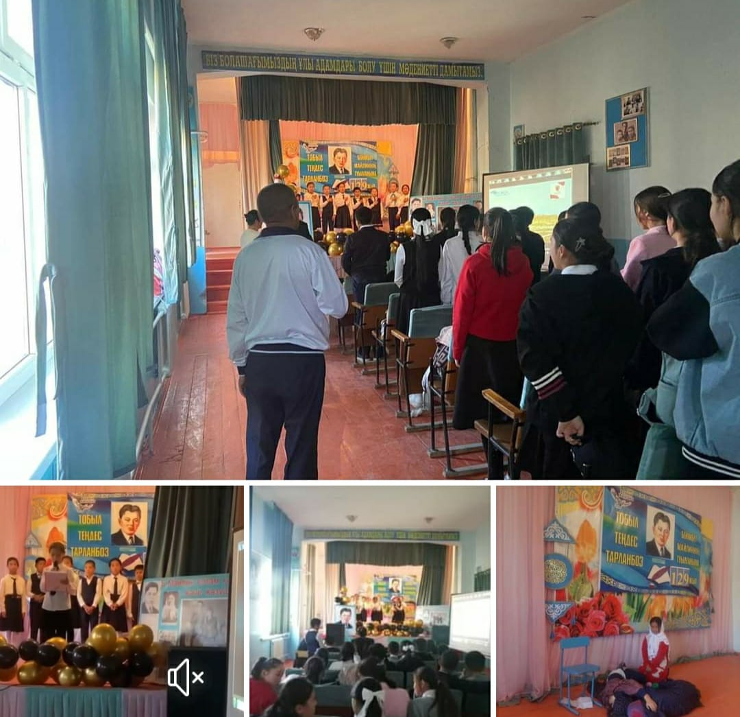
Б. Майлин туылғанына 129жыл

Slide 7
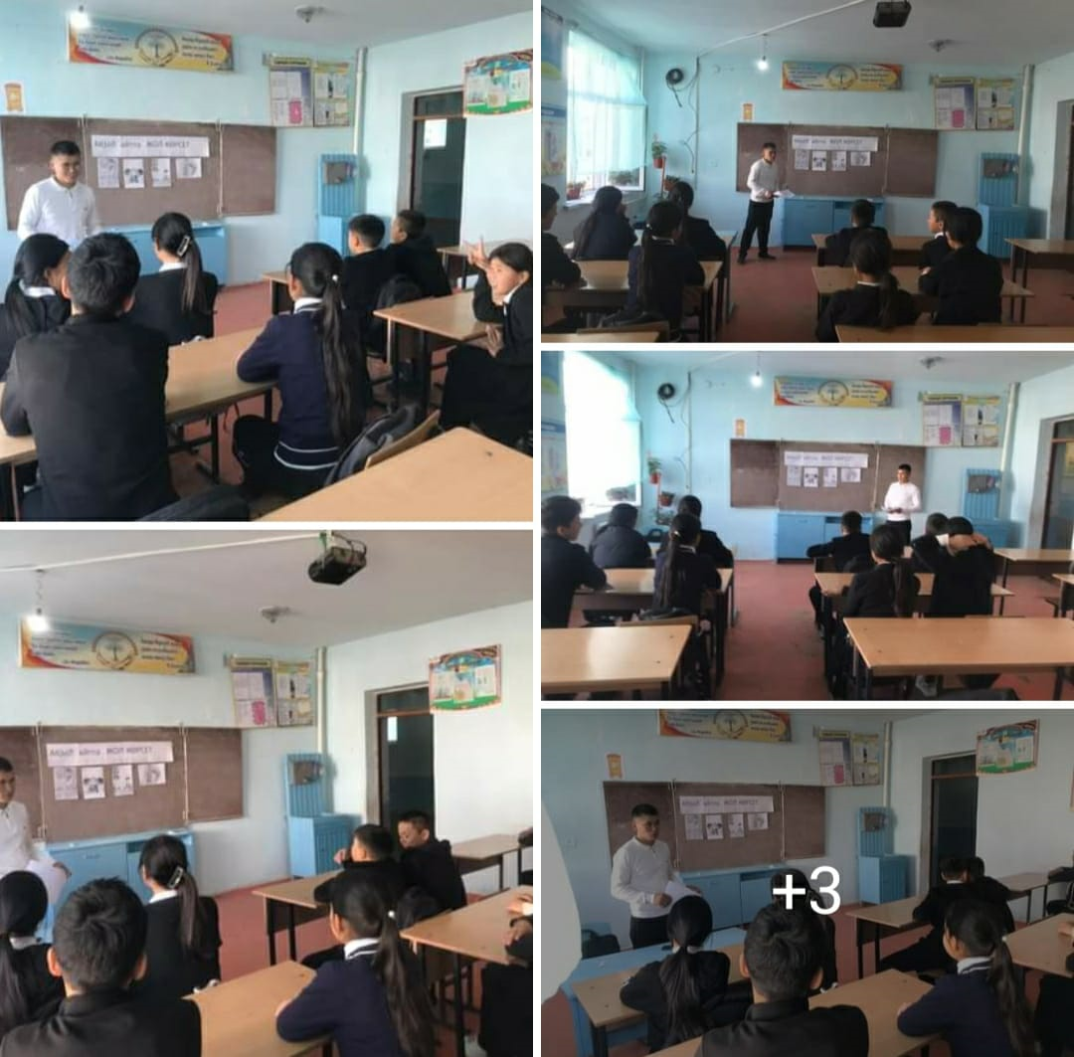
Ақыл айтпа жол көрсет сынып сағаты

Slide 8
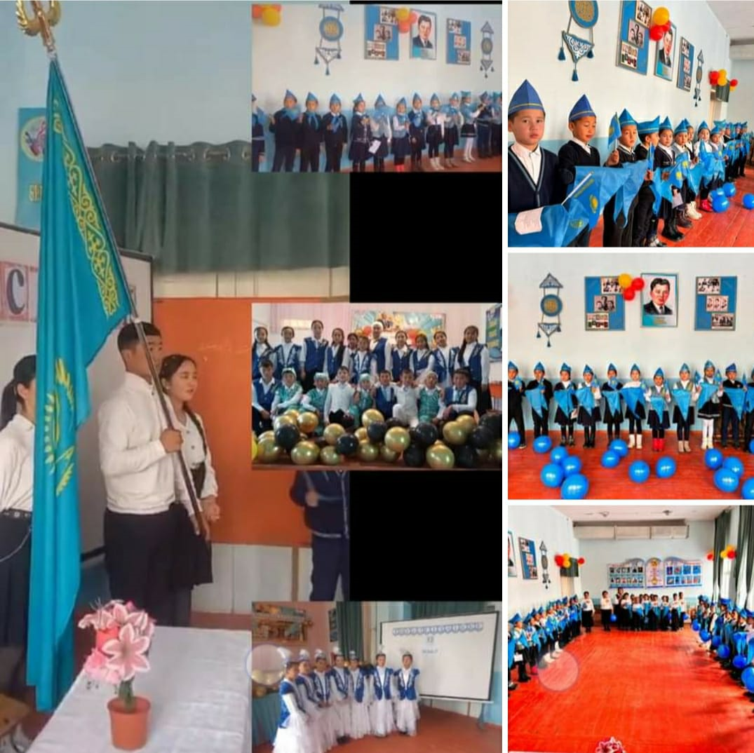
4сыныптар ЖАС ҚЫРАН ұйымына қабылдануы

Slide 9
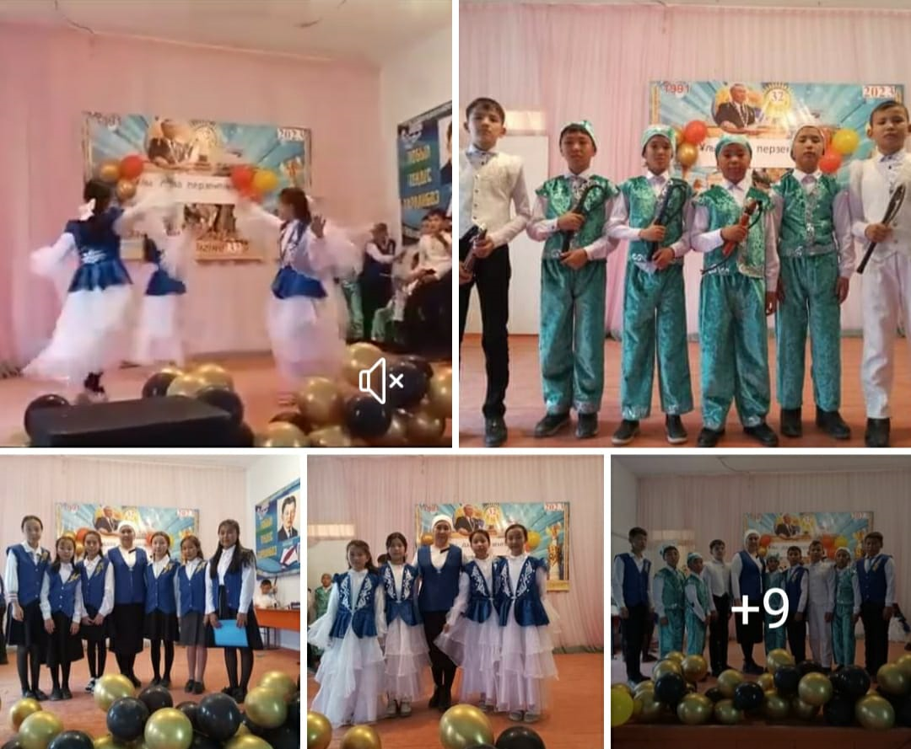
Ұлы дала перзентімін тәрбие сағат

Slide 10
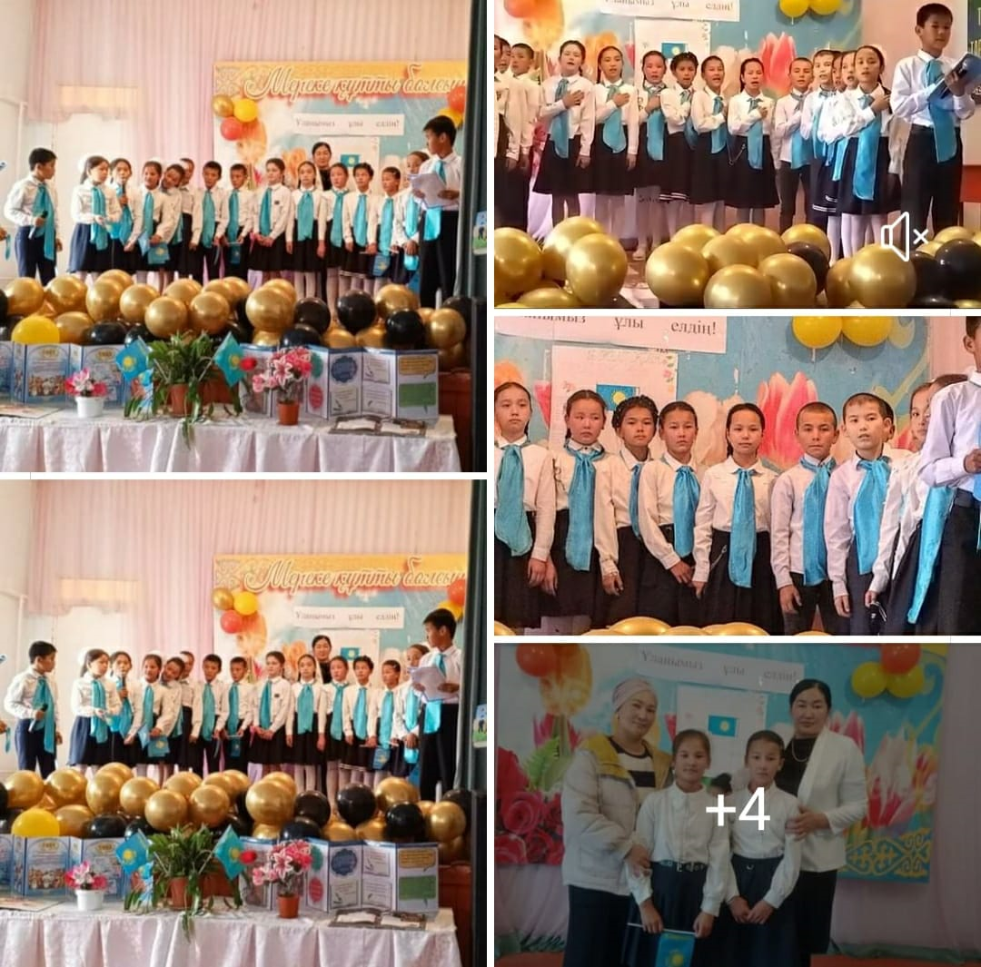
Ұланымыз Ұлы елдің

Slide 11
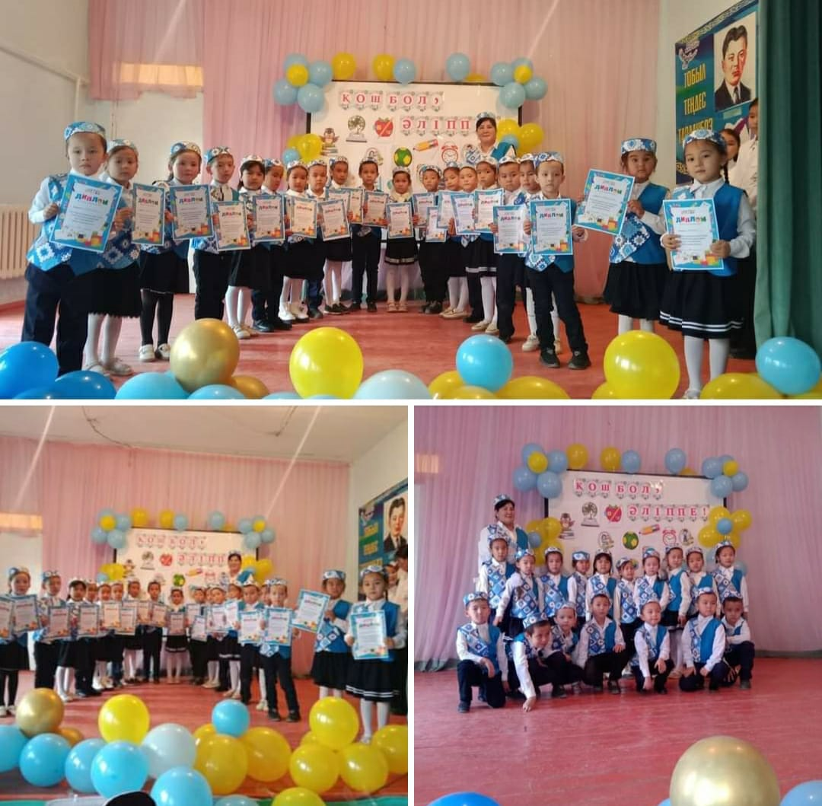
Қош бол әліппе

Slide 12
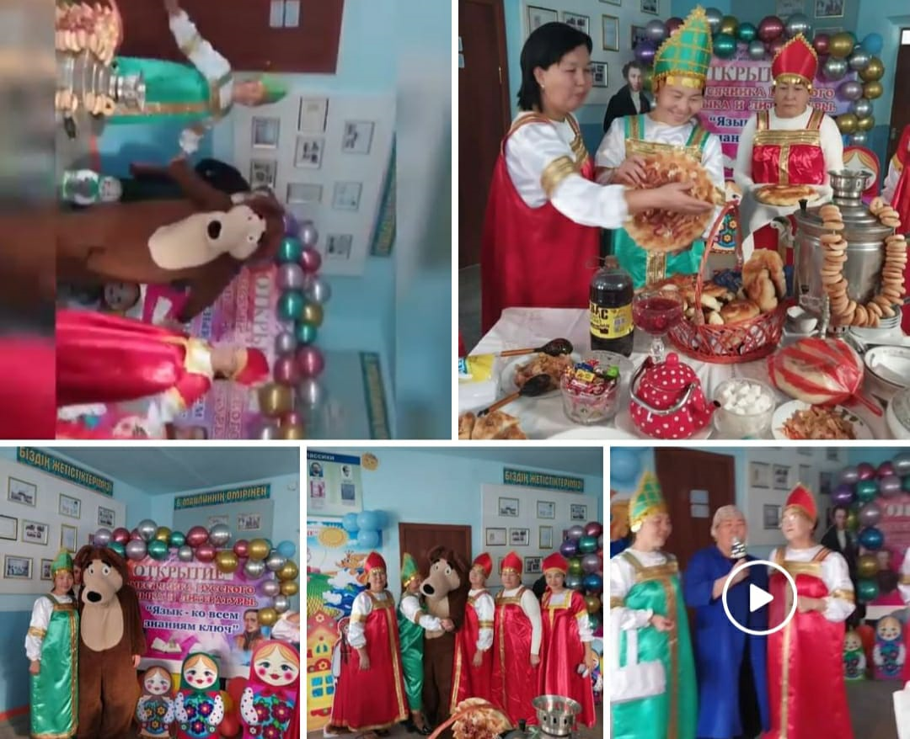
Орыс тілі және әдебиеті айлық ашылу

